Slide 1
上海大学计算机工程与科学学院
第6次课 Polya定理
沈云付
yfshen@shu.edu.cn

Slide 2
1. 群与置换群
群:
定义1：设G是一个集合，*是G上的二元运算，如果(G，*)满足如下条件：
  封闭性：对于任何a，b∈G，有a*b∈G；
  结合律：对任何a，b，c∈G，(a*b)*c = a*(b*c)；
  单位元：存在e∈G，使得对a∈G ，有a*e=e*a=a；
  逆元：对于每个元素a∈G，存在x∈G，使得a*x = x*a = e。
  那么称（G，*）为一个群。

Slide 3
群的例子
例1：设G={1,-1}，*为普通乘法，那么（G，*）为一个群，1是单位元。
例2：布尔代数。设G={0, 1}，*为普通加法（模2），那么（G，*）为一个群，0是单位元。
* | 1 | -1
1 | 1 | -1
-1 | -1 | 1
* | 0 | 1
0 | 0 | 1
1 | 1 | 0

Slide 4
群的例子-续
例3：设G={0，1，2，3，…，m-1}，*为普通的模m加法，那么（G，*）为一个群，0是单位元。
例4：设m=12，记G={1，5，7，11}，那么G关于模12的乘法构成一个群。
练习：设m=10，记G={1，3，7，9}，验证G是关于模10的乘法“*”构成一个群。
* | 1 | 5 | 7 | 11
1 | 1 | 5 | 7 | 11
5 | 5 | 1 | 11 | 7
7 | 7 | 11 | 1 | 5
11 | 11 | 7 | 5 | 1

Slide 5
子群、交换群
定义2（子群）：设（G，*）是任何一个群，又设H是G的子集，若（H，*）是一个群，则称（H，*）是（G，*）的一个群，简称H是G的子群。
定义3（交换群）：设（G，*）是一个群，如果对于G的任何元素a，b，有ab=ba，那么称G为交换群。
定义4（置换）：设X是一个有限集，π是X到X的一个一一变换，那么称π是X上的一个置换。
定义5（有限群的阶）：G的元素个数称为G的阶，记为|G|

Slide 6
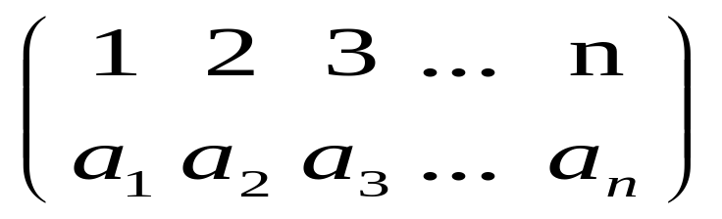
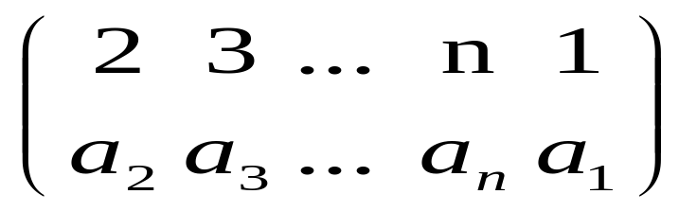
置换
定义6（置换）：设X是一个有限集，π是X到X的一个一一变换，那么称π是X上的一个置换 π：1→a₁，2→a₂，…，n→a_{n}。
置换的一种记号
（*）
注意：上述记号下，同一置换用这样的表示有n!种，但关键的对应关系不变，只有一种。下面的置换(**)与(*)相同
(**)

Slide 7
正三角形ABC涂色
共8种
不同的共4种

Slide 8
正三角形ABC涂色
每一次旋转(反转)相当于做一次置换
计数问题=>等价类个数问题
一个图形的所有置换形成等价类

Slide 9
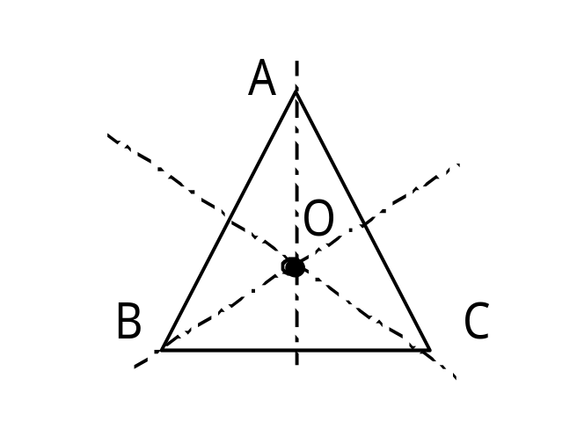
正三角形ABC的变换
正三角形ABC的旋转变换和轴对称变换。
变换用顶点符号与另一个顶点符号建立关系而成。

Slide 10
正三角形的所有变换
沿中心逆时针旋转，有0°，120°，240°三种
  旋转0°，π₀：A→A，B→B，C→C
  旋转120°，π₁：A→C，B→A，C→B
  旋转240°，π₂：A→B，B→C，C→A
沿对称轴翻转180°，也有三种：
  沿AO轴翻转，π₃：A→A，B→C，C→B
  沿BO轴翻转，π₄：A→C，B→B，C→A
  沿CO轴翻转，π₅：A→B，B→A，C→C

Slide 12
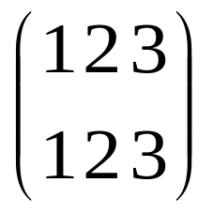
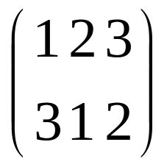
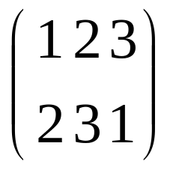
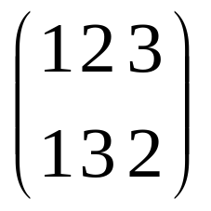
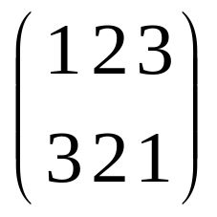
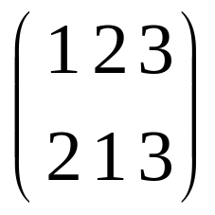
正三角形的所有变换
沿中心逆时针旋转
  旋转0° 旋转120° 旋转240°
沿对称轴翻转180°
  沿AO轴翻转，沿BO轴翻转 沿CO轴翻转

Slide 13
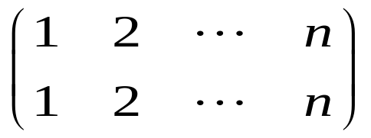
置换的乘法运算
置换的乘法运算“*”是置换的连接
定理1：X的所有n!个置换关于置换的乘法构成一个群，记为S_{n}，运算为“*” ，单位元是
举例：设π₃= ，π₂=
=
π₃与π₂的积为置换π₅。

Slide 14
π₀ | π₁ | π₂ | π₃ | π₄ | π₅
* | π₀ | π₁ | π₂ | π₃ | π₄ | π₅
π₀ | π₀ | π₁ | π₂ | π₃ | π₄ | π₅
π₁ | π₁ | π₂ | π₀ | π₅ | π₃ | π₄
π₂ | π₂ | π₀ | π₁ | π₄ | π₅ | π₃
π₃ | π₃ | π₄ | π₅ | π₀ | π₁ | π₂
π₄ | π₄ | π₅ | π₃ | π₂ | π₀ | π₁
π₅ | π₅ | π₃ | π₄ | π₁ | π₂ | π₀

Slide 15
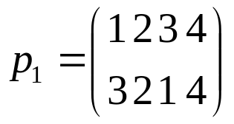
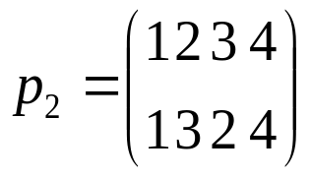
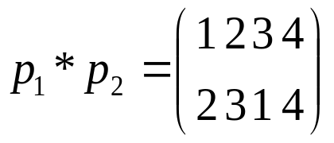
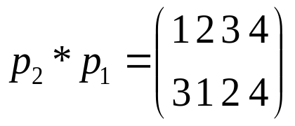
练习
求下列两个4元置换的积

Slide 16
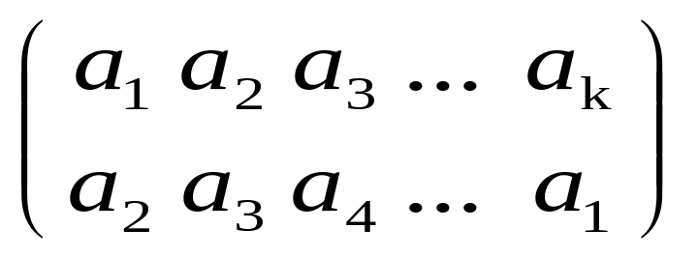
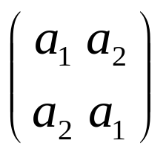
循环
循环π是这样一个置换，满足π：a₁→a₂，a₂→a₃，…，a_{k}→a₁，但对其它的元素保持不变，称为k阶循环。
k阶循环可记为：
（*）
k称为循环节长度。循环（*）用（a₁a₂ …a_{k-1}a_{k}）简记。
2阶循环 也称为对换，简记为（a₁a₂）

Slide 17
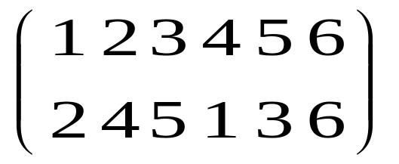
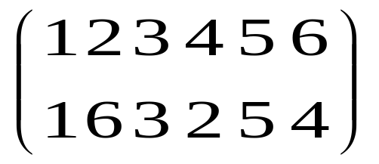
置换与循环
定理2（置换表示定理）： 每个置换都可以写成若干互不相交的循环的乘积，且表示是唯一的。
证明：从某个字符开始，沿着对应的下一个字符一直寻找，直到与第一个字符出现为止，得到一个循环。再从剩下的字符继续用同样方法查找。
例：置换 可表示为(124)(35)(6)，
其循环节数是3
练习：将置换 表示为循环之积

Slide 18
重要结论
对于一个有n个等距离结点的圆环，当只有旋转的时候（顺时针或逆时针），可顺时针或逆时针旋转几个位置，假设顺时针旋转k个位置，那么它就等同于逆时针转动n-k个位置。由于至少有n个置换，这n个置换可通过一个其中的一个置换依次旋转而得到，因此，可设该群为G={π₀，π₁，π₂，π₃，π₄，...，π_{n-1}}。 π_{k}为旋转k个位置。
命题：逆时针旋转k个位置而得到的π_{k}的循环节的个数为GCD(n,k)，且每个循环的长度为L=n/GCD(n,k)。

Slide 19
2．Burnside引理
定义7（等价）：设G是有限集X上的置换群，点a，b∈X称为“等价”的，当且仅当，存在置换π∈G使得π(a)=b，记为a∼b。
等价类：集合X上的所有等价类X₁、X₂、… X_{L}构成X的一个划分。等价类的个数记为L。
X= X₁∪X₂ ∪ … ∪ X_{L}
X_{i} ∩ X_{j}=∅ i≠j

Slide 20
概念-轨道
轨道：在这种等价关系下，X的元素形成的等价类称为G的轨道。a∈X所在的等价类E_{a}，即为a所在的轨道。
E_{a}={b∈X | 存在置换π∈G使得π(a)=b }
G的任意两个不同的轨道之交是空集。

Slide 21
例：正三角形ABC上的变换
用1、2、3分别表示A、B、C。记X={1,2,3}
记G={ ， ， ， ， ， }
分别记为G={π₀ ，π₁，π₂ ，π₃ ，π₄ ，π₅}，易见：
π₀ (1)=1，π₁ (1)=3，π₂ (1)=2，π₃(1)=1，π₄ (1)=3，π₅ (1)=2
π₀ (2)=2，π₁ (2)=1，π₂ (2)=3，π₃(2)=3，π₄ (2)=2，π₅ (2)=1
π₀ (3)=3，π₁ (3)=2，π₂ (3)=1，π₃(3)=2，π₄ (3)=1，π₅ (3)=3
在G下的X等价类只有一个，即X本身。

Slide 22
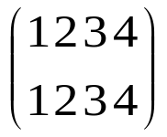
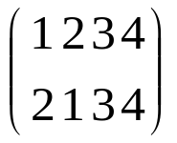
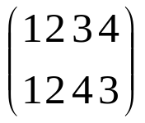
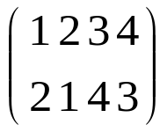
例：正四边形ABCD的变换
用1、2、3、4分别表示A、B、C、D。记X={1,2,3,4}
记G={ ， ， ， }
分别记为G={π₀ ，π₁，π₂ ，π₃}，易见：
π₁ (1)=2，π₃ (3)=4
但G中不存在π将1变为3或4，也不存在π将2变为3或4，
记E₁= E₂={1,2}，E₃=E₄={3,4}，那么E₁，E₃是X的两个等价类
E₁，E₃也是G的两个轨道。
思考：如果G=S₄ ，那么X={1,2,3,4}在G下的等价类是什么？
在H={π₀ }下的等价类又是什么？

Slide 23
a不动置换类
Z_{a}：设G是X={1，2，…，n}上的置换群。若a∈X，G中使a保持不变的置换的全体{π|有π∈G，使π(a)=a}，记为Z_{a}，叫做G中使a保持不动的置换类，简称a不动置换类。
性质：对所有a∈X，|E_{a}||Z_{a}|=|G|成立。
  证明 见下页
不动点：对于一个置换π∈G，及a∈X，若π(a)=a，则称a为π的不动点。
π的不动点全体记为C(π)，即 C(π)={a∈X | π(a)=a }

Slide 24
E_{a}||Z_{a}|=|G|的证明
记t=|E_{a}|，不妨记E_{a}={a₁=a，a₂，a₃，…，a_{t}}。
对任何j，存在置换π_{j}把a变换为a_{j}。即π_{j}把(a)= a_{j}.
记Z_{a}π_{j}={π π_{j} | π在Z_{a}}。则π π_{j}变a为a_{j} 。
这表明Z_{a}π_{j}，（j=1，2，…，t），互不相交。考虑Z=Z_{a}π₁⊕ Z_{a}π₂ ⊕ …⊕Z_{a}π_{t}.
显然Z ⊆ G
对任意π∈G，记π(a)为a_{j} 。因此π(a)=a_{j} = π_{j}(a)，所以ππ⁻_{j}⁻¹(a)=a, ππ⁻_{j}⁻¹∈ Z_{a}， π∈π⁻ _{j}Z_{a}，即G⊆ Z，所以G=Z。
E_{a}||Z_{a}|=|G|

Slide 25
变换群的不动置换类举例
用1、2、3、4分别表示A、B、C、D。记X={1,2,3,4}
记G={ ， ， ， }
分别记为G={π₀ ，π₁，π₂ ，π₃}， Z_{a}= {π|有π∈G，使π(a)=a}，易见：
Z₁={π₀，π₂}，Z₂={π₀，π₂}，Z₃={π₀，π₁}，Z₄={π₀，π₁}
而E₁= E₂={1,2}，E₃=E₄={3,4}
π₀ =(1)(2)(3)(4)，π₁=(12)(3)(4)，π₂ =(1)(2)(34)，π₃=(12)(34)
C(π₀ )={1,2,3,4}，C(π₁ )={3,4}，C(π₂ )={1,2}，C(π₃ )=∅

Slide 26
举例-总结
Z_{a}= {π|有π∈G，使π(a)=a}，C(π)={a∈X | π(a)=a }
E_{a}={b∈X | 存在置换π∈G使得π(a)=b }。|E_{a}||Z_{a}|=|G|成立
a π_{i} (a)=a? π_{i} | 1 | 2 | 3 | 4 | 数c(π_{i})
(1)(2)(3)(4) | 1 | 1 | 1 | 1 | 4
(12)(3)(4) | 0 | 0 | 1 | 1 | 2
(1)(2)(34) | 1 | 1 | 0 | 0 | 2
(12)(34) | 0 | 0 | 0 | 0 | 0
|Za| | 2 | 2 | 2 | 2 | 8
E_{a} | {1,2} | {1,2} | {3,4} | {3,4}

Slide 27
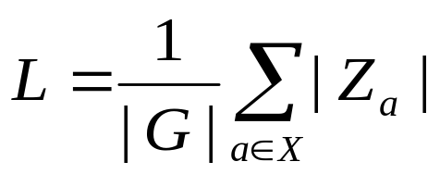
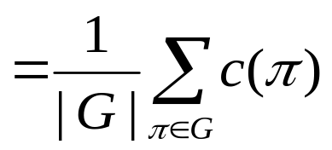
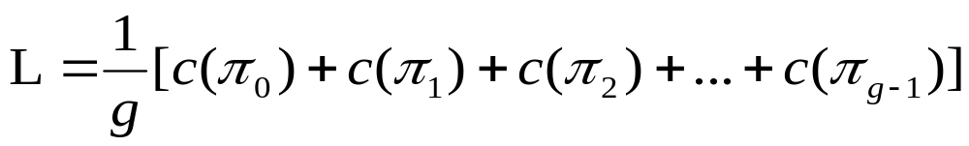
Burnside引理
其中，
L：等价类的个数， C(π)={a∈X | π(a)=a }，
Z_{a}= {π|有π∈G，使π(a)=a} ，即G中使a保持不动的置换类
E_{a}={b∈X | 存在置换π∈G使得π(a)=b }
c(π)=|C(π)| ，g=|G|：置换群G的元素个数

Slide 28
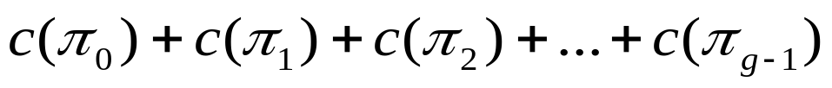
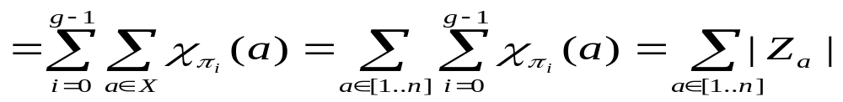
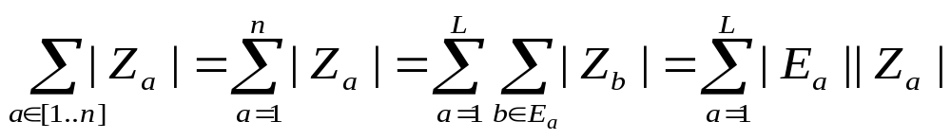
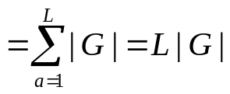
证明：
设G={π₀ , π₁,…, π_{g-1}}是目标集X=[1,n]上的置换群。
对任意x及置换π ，记χ_{π}(x)=1表示π(x) = x，否则χ_{π}(x)=0。
考虑以下和式：
显然
注意：若a和b在同一个等价类中，则E_{a}=E_{b}，因而|E_{a}|=|E_{b}|，由|E_{a}||Z_{a}|=|G|，知|Z_{a}|=|Z_{b}|

Slide 29

例：正方形着色
例：一正方形分成4格，2着色，有多少种方案？其中，经过转动相同的图象算同一方案。
解：每个格子一共有两种颜色可以选择，所以共有右图16中图像。
对图中图像的置换可以分为以下四种：
不动： π₀=(1)(2)…(16)
逆时针转90度：π₁=(1)(2)(3 4 5 6)(7 8 9 10) (11 12)(13 14 15 16)
顺时针转180度：π₂= (1)(2)(3 5)(4 6)(7 9)(8 10)(11)(12) (13 15)(14 16)
转270度：π₃= (1)(2)(6 5 4 3)(10 9 8 7)(11 12)(16 15 14 13)
c(π₀)=16，c(π₁)=2，c(π₂)=2，c(π₃)=4，
由Burnside引理，共有(16+2+2+4)/4=6(种方案)

Slide 30
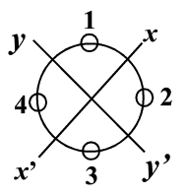
例：圆环挂珠子
有一个刚性圆环，按顺时针方向0°，90 ° ，180 ° ，270 °位置上挂一红色或蓝色珠子，问有多少种方案？（刚性运动使之吻合的算一种）
解：除前面的π₀，π₁， π₂，π₃外，
考虑翻转情况。
沿xx'翻转
π₄=(1)(2)(3 6)(4 5)(7 10)(8 9)(11 12)
(13)(14 16)(15)
沿yy'翻转
π₅=(1)(2)(3 4)(5 6)(7 8)(9 10)(11 12)(13 15)(14)(16)
y
B | A
C | D
x

Slide 31
例：圆环挂珠子-续
沿轴1-3(即右图45度线)翻转
π₆=(1)(2)(3)(4 6)(5)(7)(8 10)(9)(11)(12)
(13 14)(15 16)
沿轴2-4(即右图135度线)翻转
π₇=(1)(2)(3 5)(4) (6)(7 9)(8)(10)(11)(12)(13 16)(14 15)
易见，c(π₀)=16，c(π₁)=2，c(π₂)=2，c(π₃)=4，
c(π₄)=4，c(π₅)=4，c(π₆)=8，c(π₇)=8，
由Burnside引理，共有(16+2+2+4+4+4+8+8)/8=6(种方案)

Slide 32
3．Pólya定理
Burnside引理理论上可以解决n个物体涂m色的计数问题。但m、n较大时，先确定m^{n}种着色方案并且编上号，然后寻找在置换下的等价情况，工作量极为庞大，这是极为不方便的事情。
Burnside引理用处不大。
Polya于1937年对Burnside引理做了重点改进，形成了Polya定理，应用广泛。

Slide 33
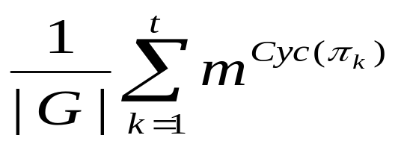
3．Pólya定理
定理3 设G={π₁，π₂，…，π_{t}}是X={a₁,a₂,…,a_{n}}上一个置换群，用m种颜色对X中的元素进行涂色，那么不同的涂色方案数为
其中Cyc(π_{k})是置换π_{k}的循环节的个数。
证明：略

Slide 34
循环节个数计算
//输入：一个置换perm，即一个排列
//返回：置换的最小周期，传回待求置换的循环节个数num
int polya(int* perm,int n,int& num){
int i,j,p,v[MAXN]={0},cycle=1;
for (num=i=0;i<n;i++)
if (!v[i]){4 //v[i]=0表示元素i尚未处理过
num++; p=i;
for (j=0;!v[perm[p]];j++){//j记录当前循环节长度
p=perm[p];
v[p]=1;
}
cycle*=j/gcd(cycle,j);
}
return cycle;
}

Slide 35
4 实例研究
例1：环
例2：珍珠项链
例3：统计棋局数

Slide 36
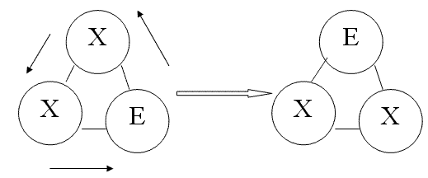
例1：环
他在一个环上写了n个字母“X”和“E”。他注意到一些不同的字母序列用循环移动可以变到另一个（这表示这实际上是同一个环形串）。例如，串“XXE”-“XEX”-“EXX”实际上都是相同的。他想知道对于n个字母有多少种不同的环形串出现。请您帮助他找出答案。

Slide 37
输入
每行有一个整数n，（1≤n≤200 000）。
输出
输出长度为n的环形串的个数
输入样例 | 输出样例
3 4 | 4 6

Slide 38
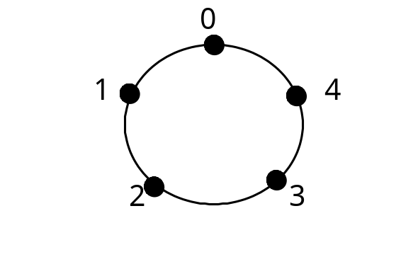
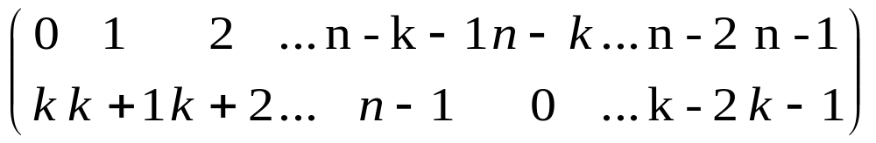
分析
环只能顺时针或逆时针旋转
顺时针方向移动k个位置等同于逆时针方向转动n-k个位置
一共有n个置换，记G={π₀，π₁，π₂，…，π_{n-1}}
逆时针旋转k个位置，那么π_{k}=

Slide 39
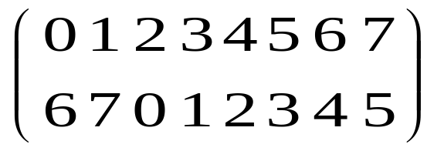
循环节个数求法
以n=8，k=6时的置换π₆= 为例考查循环节个数。
易见，π₆=(0642)(1753)有2个循环节。
一般情况下，可以证明π_{k}的循环节个数是GCD(n,k)，因此没有必要构建置换（或进行分解）。

Slide 40
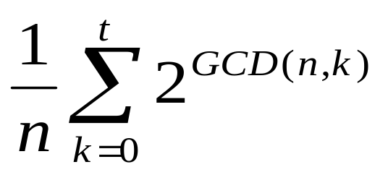
长度为n的环形串的个数
根据Pólya定理，长度为n的环形串的个数L=
L的数目很大，实际编程时需要自己编写计算幂函数pow(m,x)的程序，可能需要用到高精度计算

Slide 41
例2：珍珠项链
问题描述
n颗红、蓝、绿三种颜色的珍珠串起来形成一个环形项链，（n < 24）。如果将沿着中心旋转或者沿对称轴翻转得到的形式认为是相同的，那么有多少种不同的项链形式？
输入
输入有多行，每行一个整数n。最后一行上的-1表示输入结束。
输出
对应于输入中的数据n，输出项链有多少种不同的形式。

Slide 42
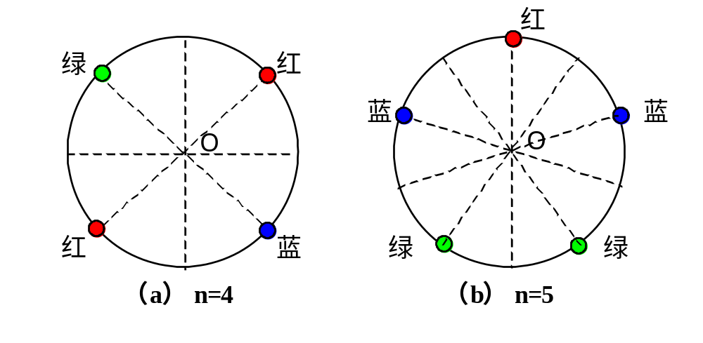
示例：三色圆环

Slide 43
输入与输出样例
输入样例 | 输出样例
4 5 -1 | 21 39

Slide 44
分析
以项链中心顺时针或逆时针旋转，位置0变到位置i的旋转可表示为：
π_{i}：0→i，1→i+1，2→i+2，3→i+3，…，j→(i+j)%n，
…，n-1→ (i+(n-1))%n
以项链中心线翻转：
（1）n为奇数。此时只有一种形式，即经过某个顶点i与中心的连线为轴的翻转π_{i}，共n个；
（2）n为偶数。经过某个顶点与中心的连线为轴的翻转，有n/2个；以顶点i与i+1的中点与中心的连线为轴的翻转，共n/2个；

Slide 45
分析
对任何输入的n，恰有2n种不同的置换。
对于各置换的循环节计算，本题的旋转形式的置换π_{i}，可直接根据置换的形式算出，循环节长度为GCD(i,n)；
在无法用公式求循环节长度时，根据求循环节长度的程序实现。
以下程序中，给出一个示例，构造所有置换，并用程序计算置换的循环节长度。

Slide 46
求置换perm的循环节数repetend
int cycle(int* perm,int n,int& repetend){
int i,j,p,v[MAXN]={0},ret=1;
for (repetend=i=0;i<n;i++)
if (!v[i]){
repetend++;p=i;
for (j=0;!v[perm[p]];j++){
p=perm[p];
v[p]=1;
}
ret*=j/
(ret,j);
}
return ret;
}

Slide 47
构造所有置换
double polya(int c,int n){ //旋转和翻转下视为相同
int i,j,x;double t=0.0,m=c;//c为颜色数
for (i=0;i<=n-1;i++){ //构造第i个旋转，0->i
for (j=0;j<=n-1;j++)
perm[j]=(i+j)%n;
cycle(perm, n, x);
t=t+pow(m,x);
}
if(n%2==1) //构造第i个翻转
for (i=0;i<=n-1;i++){ //i保持不动
for (j=0;j<=n-1;j++)
perm[(i+j)%n]=(i-j+n)%n;
cycle(perm, n, x);
t=t+pow(m,x);
}

Slide 48
if(n%2==0)
for (i=0;i<(n/2);i++){ //构造第i个翻转
for (j=0;j<=n-1;j++) //i保持不动，共n/2个
perm[(i+j)%n]=(i-j+n)%n;
cycle(perm, n, x);
t=t+pow(m,x);
for (j=0;j<=n-1;j++)
//i→i+1，i-1→i+2，…，共n/2个
perm[(i-j+n)%n]=(i+j+1)%n;
cycle(perm, n, x);
t=t+pow(m,x);
}
return t/(2*n);
}

Slide 49
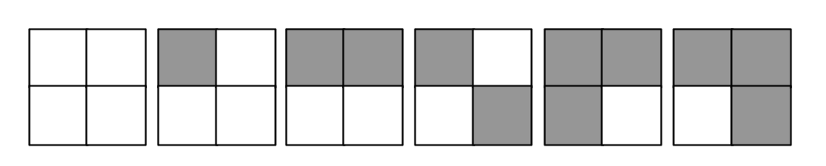
例3：统计棋局数
问题描述
一个有N×N个格子的正方形棋盘，每个格子可以用C种不同颜色来染色，一共可以得到多少种不同的棋盘。如果一个棋盘，经过任意旋转、反射后变成另一个棋盘，这两个棋盘就是属于同一种棋盘。
比如当N=C=2的时候，有如下图所示6种不同的棋盘。
现在告诉你N和C，请你算算到底有多少种不同的棋盘？

Slide 50
输入
有多组测试数据。每组测试数据包含两个正整数N和C（0<N，C<31），分别表示棋盘的大小是N×N，用C种颜色来进行染色。
输出
对于每组测试数据，在一行里输出答案。
输入样例 | 输出样例
2 2 3 1 | 61

Slide 51
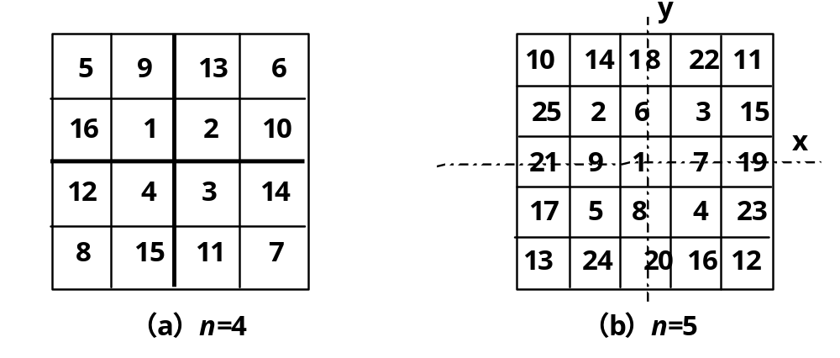
分析
是典型的计数问题，可应用Pólya定理解决。
本题的关键是置换的类型与置换的个数，以及如何求各置换的循环节个数。置换有2类型：旋转和反射。
从具体例子入手：
如下图所示，分别以n=4和n=5两种情形为例进行分析。

Slide 52
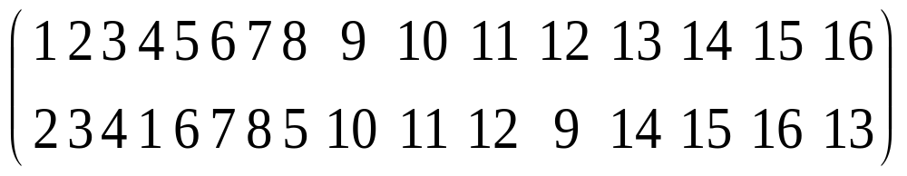
旋转类置换
各种（顺时针或逆时针）旋转总可归结为四种逆时针旋转：0°，90°，180°，270°，分别记为π₀，π₁，π₂，π₃。
旋转90°是一种基本的旋转。
n为偶数时（以n=4为例），π₁有形式：
π₁可表示为
n为奇数时（以n=5为例），π₁有形式：
π₁可表示为

Slide 53
对置换的进一步分析
置换π₁中对应位置的4个元素构成小置换，旋转了90°；
在n为奇数时，中心元素1保持不动。
旋转180°的置换π₂，对应位置的4个元素构成小置换，且旋转了180°
旋转270°的置换π₃，对应位置的4个元素也构成小置换，也旋转了270°。
因此，实际上只要考察4个元素的几个置换，它们分别对应于0°、90°、180°、270°旋转。

Slide 54
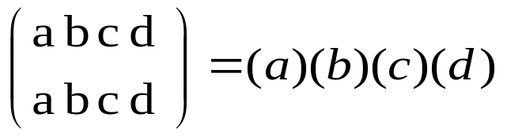
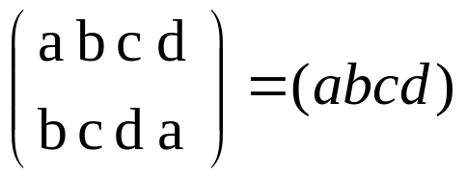
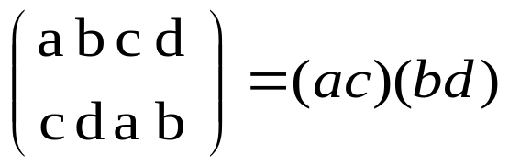
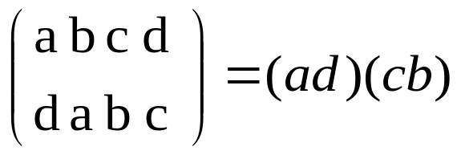
对小置换的分析
0°： 循环节数为4
90°： 循环节数为1
180°： 循环节数为2
270°： 循环节数为1

Slide 55
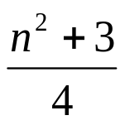
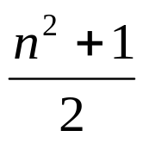
大置换的循环节个数
根据置换的分解形式以及进行
当n为偶数时，每个置换的长度为n²:
π₀的循环节个数为R₀= n²；
π₁与π₃的循环节个数均为R₁= n²/4；
π₂的循环节个数为= n²/2。
当n为奇数时，每个置换的长度仍为n²，中心元素保持不动： π₀的循环节个数为R₀= n²；
π₁与π₃的循环节个数均为R₁= ；
π₂的循环节个数为= 。

Slide 56
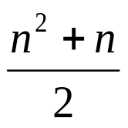
反射类置换
反射有两种：
（1）沿对角线反射
（2）沿对边中点连线反射。
第1种情况：沿对角线反射
即沿主对角线反射与沿反对角线反射，共2个。
此时，对角线上的n个元素不变，其余个元素两两配对，每对互变，循环节数为= 。
第2种情况：沿对边中点连线反射
沿中心位置水平线的反射与沿中心位置处垂直线的反射，共2个。

Slide 57
第2种情况-沿对边中点连线反射
沿中心位置水平线的反射与沿中心位置处垂直线的反射，共2个。
在n为偶数时， n²/个元素按反射轴两两配对，每对互变，循环节数为n²/2；
在n为奇数时，反射轴经过的n个元素不变，其余n²- n个元素两两配对，每对互变，此时循环节数为= 。

Slide 58
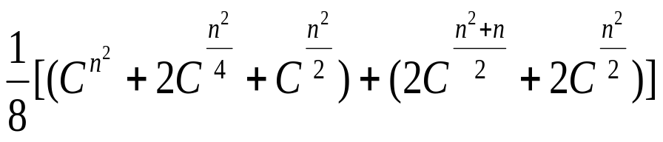
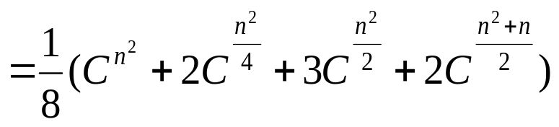
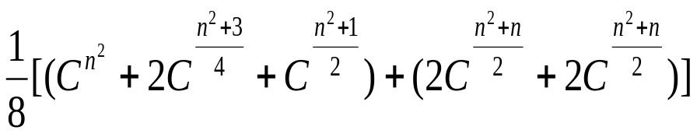

Pólya定理的应用
设Total为对棋盘经过C种不同颜色染色所得的不同的棋盘数。
若n=1，则只有一个置换，即恒等置换。此时Total=C。
设n>1。那么共有4个旋转，2个沿对角线反射，2个沿对边中点连线反射。
若n为偶数，则Total=
若n为奇数，则Total=

Slide 59
未用前页计算公式的程序实现
#define _int64 long long
#define MAXN 4
int perm[MAXN][MAXN];
int gcd(int a,int b){
return b?gcd(b,a%b):a;
}
//求置换perm的循环节数repetend
int cycle(int* perm,int n,int& repetend){
int i,j,p,v[MAXN]={0},ret=1;
for (repetend=i=0;i<n;i++)
if (!v[i]){
repetend++;p=i;

Slide 60
for (j=0;!v[perm[p]];j++){
p=perm[p];
v[p]=1;
}
ret*=j/gcd(ret,j);
}
return ret;
}
//应用Pólya定理，旋转与反射下视为相同
double polya(int c,int n){
int i,j,x[4],NN=n*n;
if (n==1) return c;
double t=0.0,m=c;

Slide 61
for (i=0;i<4;i++){ //构造第i个旋转，0→i
for (j=0;j<=4;j++) perm[i][j]=(i+j)%4;
//4个元素的小置换，分别是转0°,90°,180°,270°
cycle(perm[i], 4, x[i]);//对应于第i种转动：转i*90°
}
NN=(n%2==1)?(NN-1)/4:NN/4; //用于计算循环节数
for (i=0;i<4;i++){
x[i]=x[i]*NN; //第i种转动的循环节数
if(n%2==1) x[i]++; //在奇数时需考虑中心元素
t=t+pow(m,x[i]);
}
if(n%2==1) t=t+4*pow(m,(n*n-n)/2+n);//反射分解形式相同
else // 沿对角反射与沿对边中点连线反射的分解是不同的
t=t+2*pow(m,(n*n-n)/2+n)+2*pow(m,n*n/2);
return t/8;
}

Slide 62

讨论1：正六面体涂色
给定正方体，要求给正方形的八个顶点着m色，问有多少种不同的着色方案，当然通过旋转和翻转得到的着色方案视为相同。

Slide 63


旋转和翻转
单位元素 ，格式为(1)^8 ；
绕过xx‘轴旋转±90°的置换，(1 2 3 4)(5 6 7 8), (4 3 2 1)(8 7 6 5) ,格式为(4)^2，同类的置换有6个；
绕xx‘轴旋转180°的置换为(1 3)(2 4)(5 7)(6 8)，格式(2)^4，同类的置换有3个；
绕yy‘轴旋转180 °的置换为(1 7)(2 6)( 3 5 )(4 8)格式为(2)^4，同类的置换有6个。
绕zz‘轴旋转±120°的置换分别为(8 3 6)(4 2 5) (1)(7) ， (6 3 8)(5 2 4) (1)(7)格式为(3)^2 (1)^2，同类的置换有8个

Slide 64

置换群
群元素个数：24
着色：m色
总着色数

Slide 65
讨论2 ：正四面体涂色
给定正四面体，要求给它的4个顶点着m色，问有多少种不同的着色方案，当然通过旋转和翻转得到的着色方案视为相同。
z
4
x’
3
1
2
x
z’

Slide 66


置换
z
4
单位元素
绕过zz‘轴旋转±120°的置换，(1 2 3)(4), (1 3 2)(4) 5) ,格式为(3)^1(1)^1，同类的置换有8个；
绕过xx‘轴旋转180°的置换，(1 3)(2 4),格式为(2)^2，同类的置换有3个；
x’
3
1
2
x
z’

Slide 67

置换群
群元素个数：12
着色：m色
总着色数

